Slide 1

部编版.六年级语文下册

Slide 2
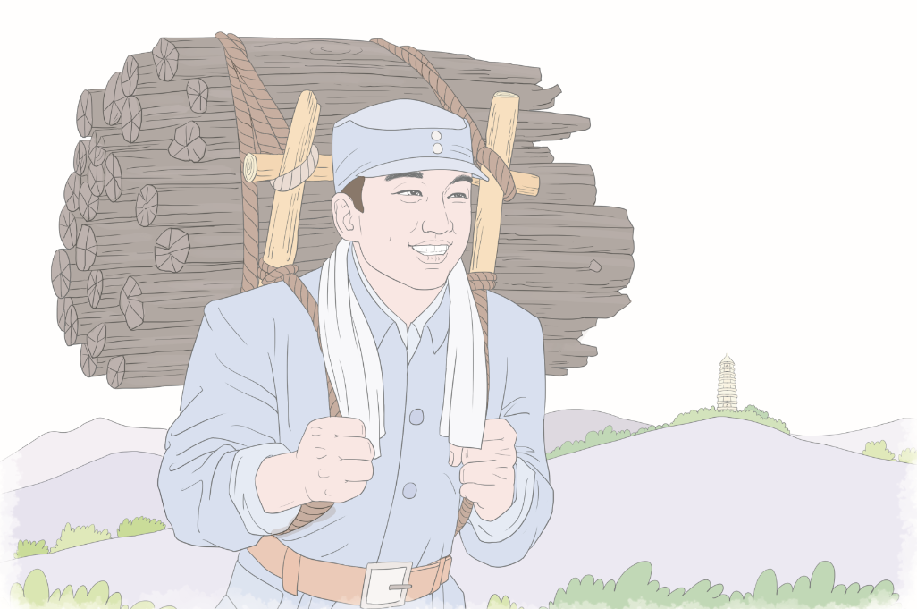

语文 六年级 下册
12
为人民服务
第一课时
第二课时

Slide 3
第一课时
《为人民服务》是毛泽东同志于1944年9月8日在张思德同志追悼会上所作的演讲。张思德是谁？毛主席为什么会在其追悼会上作这样的演讲呢？我们先了解一下张思德。

Slide 4
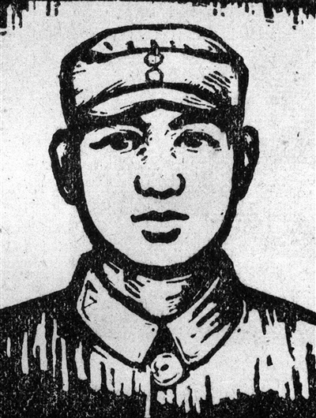
张思德（1915—1944）四川仪陇县人，1933年12月参加红军，1937年10月，加入中国共产党。曾经担任过中央警备团警备班长和毛泽东的卫士。1944年9月5日，他带领战士们在陕北安塞县执行烧炭任务时因窑洞突然塌方而牺牲，牺牲时年仅29岁。

Slide 5
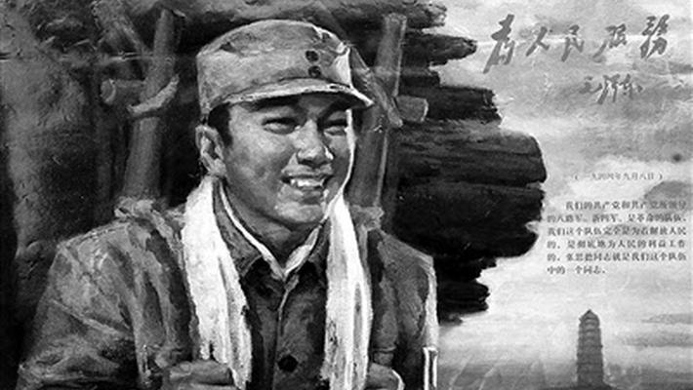

点击图片，播放视频

Slide 6

初读课文
点击图标，
听范读
自由读课文，读准字音，读通句子。思考：这篇课文与以往学习的课文有什么不同？
议论文
议论文是以“议论说理”为主的文章，也叫“论说文”。

Slide 7
我会读
chè
xuē
pò
革命 解放 彻底 剥削 压迫 批评 责任 牺牲 制度 寄托 哀思 鸿毛
追悼会 五湖四海
xī
āi
hóng
dào
死得其所
死得有意义、有价值

Slide 8

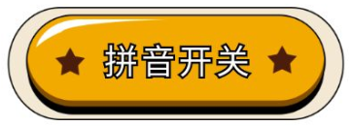
学写字
点击生字，观看生字视频
chè
qiān
tài
pò
pī
biāo
彻
迁
泰
迫
批
标
xī
chuī
zàng
牺
炊
葬

Slide 9
重难点字书写指导
tài
不要把下半部分写成“水”。

Slide 10
xī
右半部分不要多写一横。

Slide 11
zàng
“死”要写得扁一些，下方的“廾”第二笔是撇，不能写成竖。

Slide 12

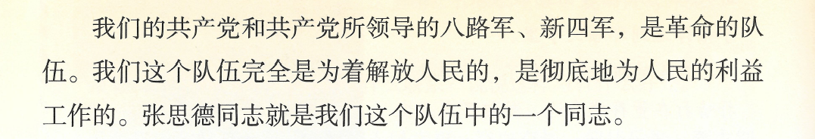
互动课堂
默读第1自然段，思考：这段中的哪一句话在进一步诠释“为人民服务”的具体内涵？
1
我们要全心全意为人民服务。

Slide 13

“我们这个队伍”指的是什么？
1
八路军：中国共产党领导的抗日革命武装，原是中国工农红军的主力部队，1937年抗日战争开始后改编为国民革命军第八路军，是华北抗日的主力。
新四军:中国共产党领导的抗日革命武装，原是红军游击队，1937年抗日战争开始后编为国民革命军陆军新编第四军，是华中抗日的主力。

Slide 14
可以删除这句话中的“完全”和“彻底”两个词吗？
1
不能删除。“完全”和“彻底”表明了为人民服务的程度，表明中国共产党和革命军队全心全意为人民服务的坚定决心。

Slide 15
1
第1自然段提纲挈领地表明了这篇议论文的中心论点。

Slide 16
用自己喜欢的方式读一读第2—5自然段，思考：这几个自然段围绕“为人民服务”分别讲了哪些内容？

Slide 17
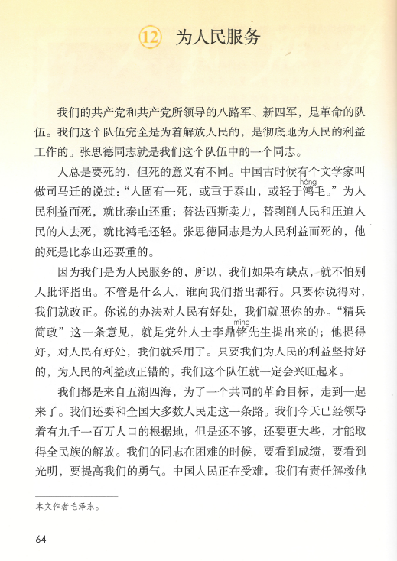
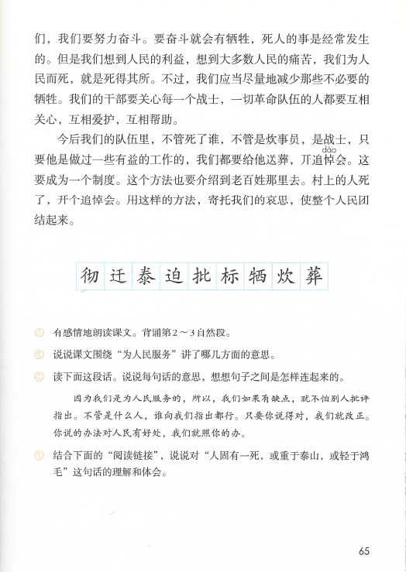

1
如何对待“死”
5
2
如何对待死去的同志
3
如何对待批评
4
联系本单元的学习内容，
如何对待困难

Slide 18
本文各段落间的关系是怎样的？
如何对待“死”
（第2自然段）
我们要
全心全
意为人
民服务
如何对待批评
（第3自然段）
如何对待困难
（第4自然段）
如何对待死去的同志
（第5自然段）
（第1自然段）
中心论点
分段论述：该怎样为人民服务

Slide 19

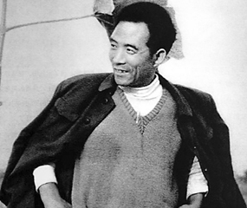
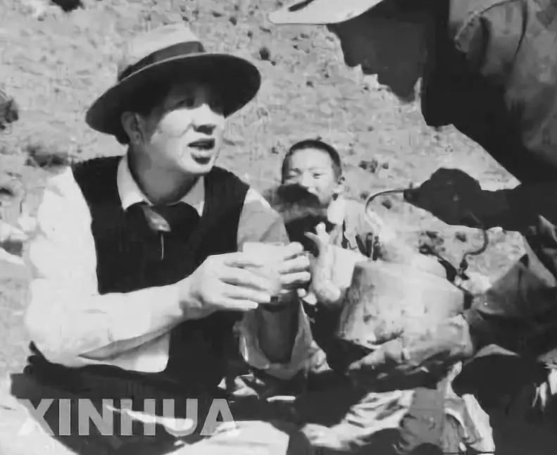
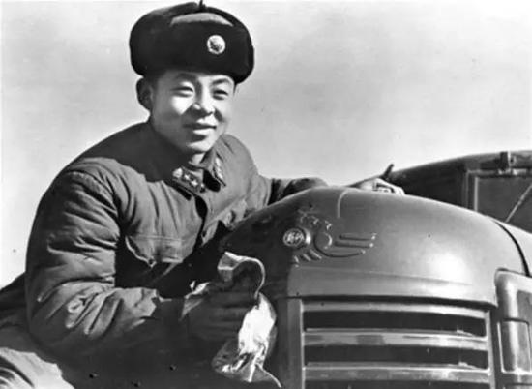
课堂演练
你知道哪些人物用实际行动践行了“为人民服务”这一宗旨？
雷锋
焦裕禄
孔繁森

Slide 20
语文 六年级 下册
12
为人民服务
第二课时

Slide 21
本文围绕“为人民服务”讲了哪几方面的内容？
如何对待“死”
如何对待批评
如何对待困难
如何对待死去的同志
这节课我们重点学习毛泽东同志是如何清楚地论证自己的观点的。

Slide 22
默读第2自然段，思考毛泽东同志是如何论证自己的观点的？圈画相关内容，并作简单批注。
学习提示
·运用了什么写法。
·表达了什么意思。
·句与句之间有什么联系。
·这样表达有什么好处。

Slide 23
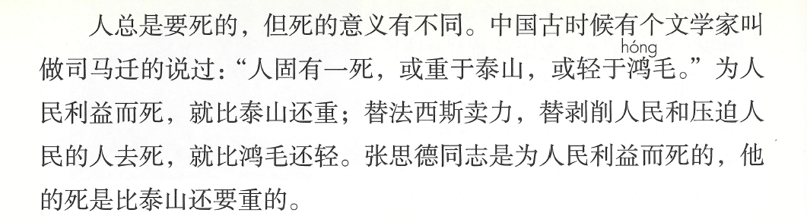

如何对待“死”
引用
提出观点
列出依据，印证观点
2
对比
举例

Slide 24
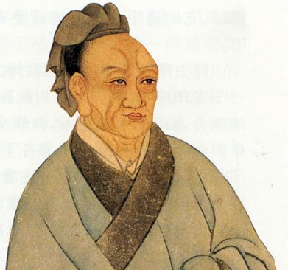
司马迁（公元前145年—？）字子长，夏阳(今陕西韩城南)人。西汉史学家、文学家。司马谈之子，任太史令，因替李陵败降之事辩解而受宫刑，后任中书令。发奋继续完成所著史籍《史记》，被后世尊称为太史公。
返回

Slide 25
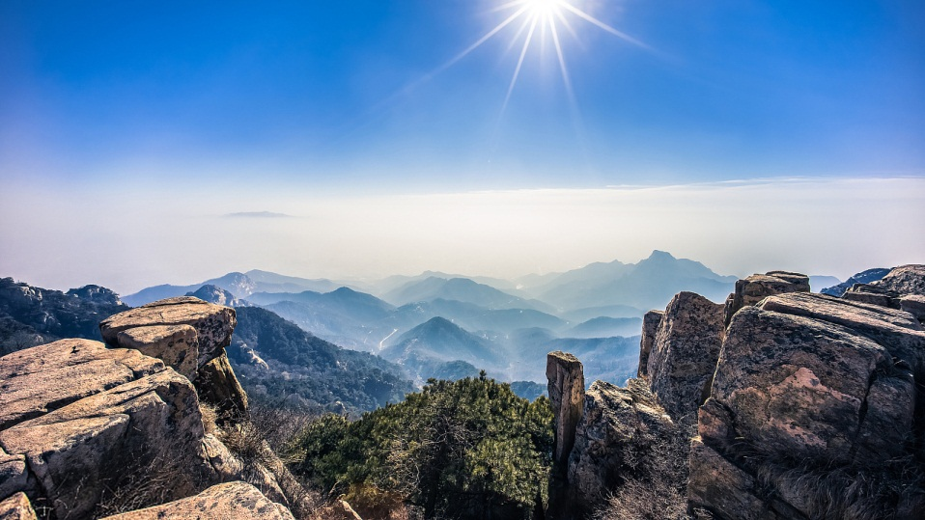

本来
有的人
比
比喻伟大的事物
人固有一死，或重于泰山，或轻于鸿毛。
大雁的羽毛，比喻微不足道的事物
返回

Slide 26
“为……而死”和“替……去死”在意味上有何不同？
为人民利益而死，就比泰山还重；替法西斯卖力，替剥削人民和压迫人民的人去死，就比鸿毛还轻。
“为……而死”有主动担当的态度，带有颂扬的情感。
“替……去死”表示的情感让人痛恨、憎恶。
返回

Slide 27
资 料
张思德，加入红军后当过通讯员、交通员，他在战斗中浑身是胆，屡立战功，被战友们亲切地誉为“小老虎”。
长征途中，为了战胜饥饿，组织发出了“尝百草”的号召，张思德总是抢在前头，用自己的嘴去分辨草能不能吃，差点因为中毒而牺牲。
在经济困难期间，部队粮食供应紧张。张思德在吃饭的时候经常借故走开，以便让班里的其他同志多吃一点。
他第一次作为班长带队到黄土沟烧炭时，班里有的同志生病了，他就用自己的津贴从老乡那里买来鸡蛋和麻油，给班里的病号做荷包蛋。

Slide 28
联系本单元的学习内容，说说对“人固有一死，或重于泰山，或轻于鸿毛”这句话的理解和体会。
人总是要死的，有的人的死比泰山还重,有的人的死比鸿毛还轻。全心全意为人民服务的人的死就比泰山还要重,李大钊同志和张思德同志都是为人民的利益奋斗的,都全心全意为人民贡献了毕生的力量和心血，人民永远不会忘记他们。

Slide 29


读一读
齐读第2自然段，然后试着填一填，背一背。
人总是要死的，但 。中国古时候有个文学家叫做 的说过：“人 ，或 ，或 。”为 而死，就比泰山还重；替 卖力，替 和 ，的人去死，就比鸿毛还轻。张思德同志是为人民利益而死的，他的死是 。
死的意义有不同
司马迁
固有一死
重于泰山
轻于鸿毛
人民利益
法西斯
剥削人民
压迫人民
比泰山还要重的

Slide 30
默读第3—5自然段，思考：围绕“怎样为人民服务”，毛泽东同志是怎样表达自己的观点的？圈画相关内容，并作简单批注。

Slide 31
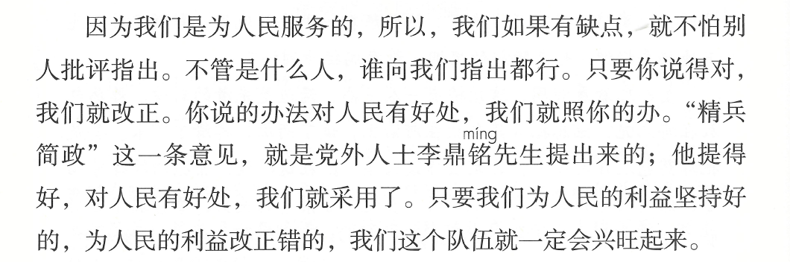
如何对待批评
关联词
运用这些关联词有什么好处？
3
更有说服力，让句子的表达更加完整、严谨。

Slide 32
举例
3

Slide 33
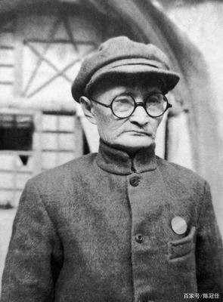
李鼎铭(1881—1947)字丰功，
陕西米脂人。他并不是共产党员，但他拥护中国共产党团结抗日的政治主张。在1941年夏天召开的边区参议会二届会议上，提出了“精兵简政”的提案，建议精简人员、缩减机构，得到了毛泽东同志的支持。

Slide 34
想一想，是否可以将下面的句子顺序打乱？
不怕别人批评指出我们的缺点
我们接受任何
人的正确批评
不怕任何人批评
3
①
②
③
④
正确批评的标准
不能。四句话越来越具体，层层深入地阐明了正确对待批评的问题。

Slide 35
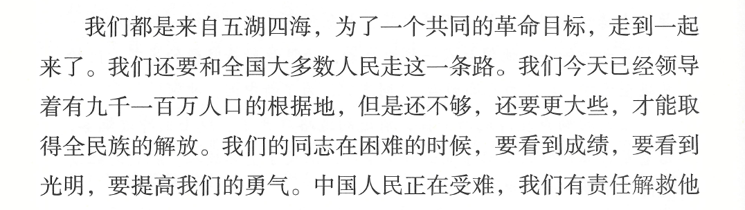
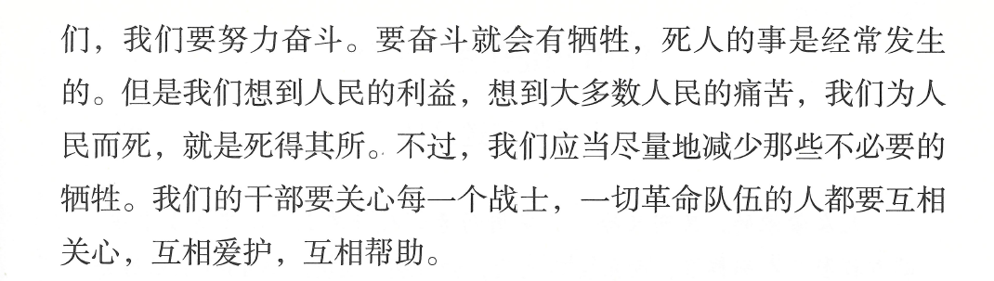
如何对待困难
4
方法
与第2自然段如何对待“死”呼应

Slide 36
读一读
自由读第3自然段，并尝试根据本段中的关联词进行背诵。
3

Slide 37
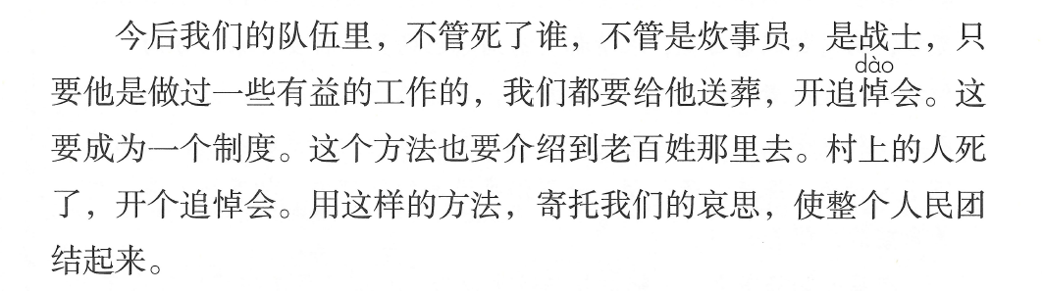
如何对待死去的同志
5

Slide 38
毛泽东主席为什么要在张思德的追悼会上进行演讲？
资 料
当时抗日战争正处于十分艰苦的阶段，有许多困难需要克服。毛泽东主席针对这一情况，讲述为人民服务的道理，号召大家学习张思德同志完全彻底为人民服务的精神，团结起来，打败日本侵略者。

Slide 39

结构梳理
如何对待“死”
对比
为人民服务
如何对待死去的同志
如何对待批评
引用
举例
如何对待困难

Slide 40
主题概括
本文是毛泽东同志在 同志追悼会上所作的演讲，一开始就提出中国共产党及其领导的八路军、新四军的宗旨是 ，然后结合实际，从如何对待 、如何对待 、如何对待 如何对待 几个方面来说明如何为人民服务。
张思德
为人民服务
“死”
批评
困难
死去的同志

Slide 41

拓展延伸
张思德“尝百草”
红军长征最艰难的要数爬雪山、过草地了。当年，为了能走出草地北上抗日，首长们把驮文件的马杀了，战士们把牛皮带煮了充饥。那时候，张思德还没有入党，但他处处按着党员的标准严格要求自己，在党组织号召的“尝百草”活动中，每见到一种草。他总是先尝，发现能吃的，就马上告诉兄弟单位。

Slide 42
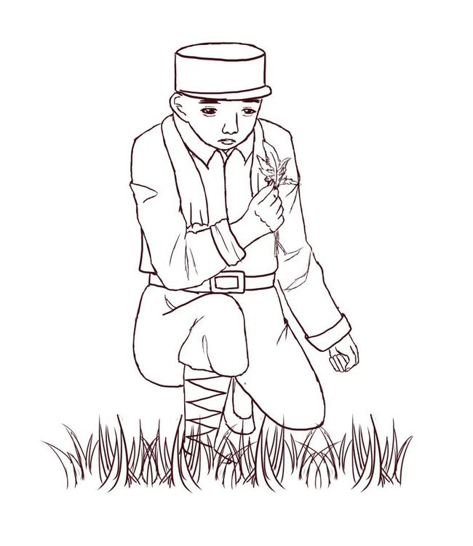
一天，一名战士采了一兜小蘑菇，张思德怕它有毒先尝了尝。结果，他脸色发青、呕吐、浑身无力，这蘑菇有毒……张思德慢慢醒来后，模模糊糊地看见战友蹲在跟前，他急忙说:“不要管我，快去告诉其他同志去。”

Slide 43
课堂演练
你知道哪些关于死的意义的诗句？
生当作人杰，死亦为鬼雄。
——[宋]李清照
人生自古谁无死？留取丹心照汗青。
——[宋]文天祥
粉骨碎身浑不怕，要留清白在人间。
——[明]于谦

Slide 44
课后作业
熟练背诵第2、3自然段。
观看电影《张思德》，并把他的事迹讲给家人和朋友听。

